Slide 1

如何施救药物中毒
场景
两位家长带着孩子急匆匆来到医院急诊室.
诉说两小时前孩子一次误吞下11片治疗哮喘病、剂量100mg/片的氨茶碱片，已出现呕吐、头晕等不良症状.
按照药品使用说明书，氨茶碱的成人用量是100~200mg / 次，儿童是3~5 mg/kg.
过量服用可使血药浓度(单位血液容积中的药量)过高，100μg/ml浓度会出现严重中毒，200μg/ml浓度可致命.
医生需要判断：孩子的血药浓度会不会达到100~200 μg/ml；如果会达到，应采取怎样的紧急施救方案.

Slide 2
调查与分析
胃肠道
血液系统
体外
口服药物
药量x(t)
转移率正比于x
药量y(t)
排除率正比于y
认为血液系统内药物的分布，即血药浓度是均匀的，可以将血液系统看作一个房室，建立“一室模型” .
血液系统对药物的吸收率 (胃肠道到血液系统的转移率) 和排除率可以由半衰期确定.
半衰期可以从药品说明书上查到.

Slide 3
调查与分析
血药浓度=药量/血液总量
通常，血液总量约为人体体重的7~8%，体重50~60 kg的成年人有4000ml左右的血液.
目测这个孩子的体重约为成年人的一半，可认为其血液总量约为2000ml.
临床施救的办法：
口服活性炭来吸附药物，可使药物的排除率增加到原来（人体自身）的2倍.
体外血液透析，药物排除率可增加到原来的6倍，但是安全性不能得到充分保证.

Slide 4
模型假设
胃肠道中药量x(t), 血液系统中药量y(t)，时间t以孩子误服药的时刻为起点（t=0）.
1. 胃肠道中药物向血液的转移率与x(t) 成正比，比例系数λ(>0)，总剂量1100mg药物在t=0瞬间进入胃肠道.
2. 血液系统中药物的排除率与y(t) 成正比，比例系数μ(>0)，t=0时血液中无药物.
3. 氨茶碱被吸收的半衰期为5小时，排除的半衰期为6小时.
4. 孩子的血液总量为2000ml.

Slide 5
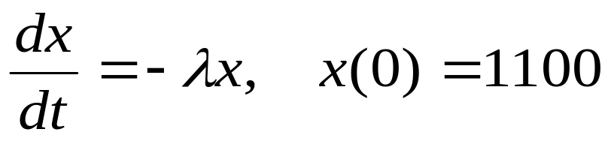
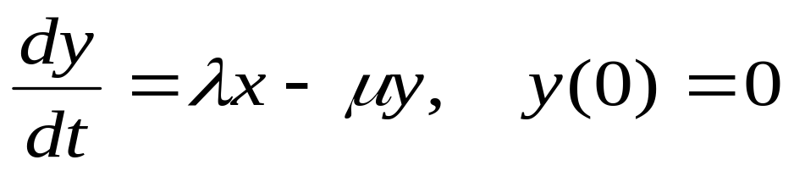
模型建立
转移率正比于x
排除率正比于y
胃肠道
血液系统
体外
口服药物
药量x(t)
药量y(t)
x(t)下降速度与x(t)成正比(比例系数λ), 总剂量1100mg药物在t=0瞬间进入胃肠道.
y(t)由吸收而增长的速度是λx，由排除而减少的速度与y(t) 成正比(比例系数μ) , t=0时血液中无药物.

Slide 6
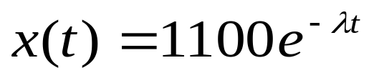



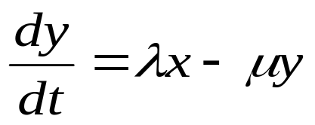
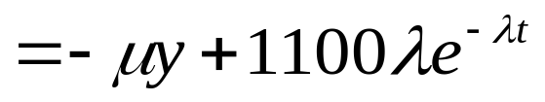
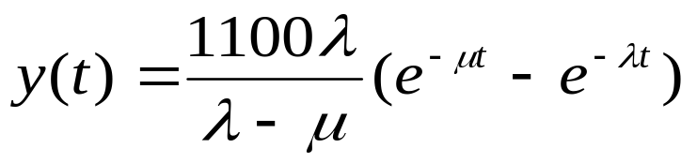

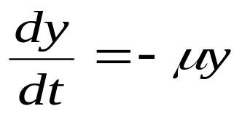
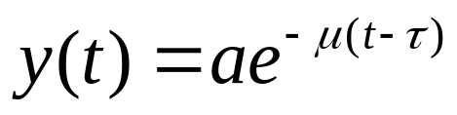


模型求解
药物吸收的半衰期为5小时
药物排除的半衰期为6小时
只考虑血液对药物的排除

Slide 7
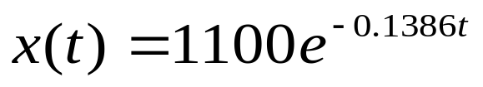
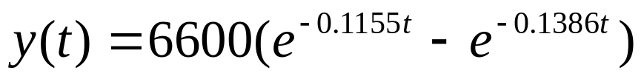
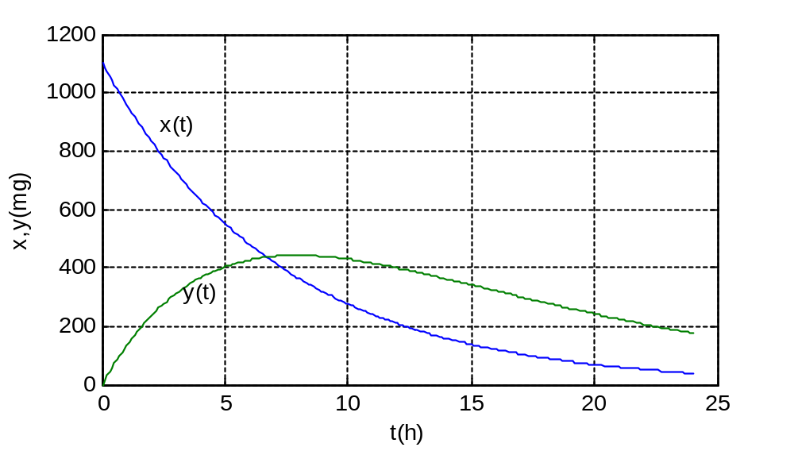
结果及分析
胃肠道药量
血液系统药量
血液总量2000ml
血药浓度100μg/ml
y(t) =200mg
y=442
严重中毒
血药浓度200μg/ml
y(t) =400mg
t=1.62
t=7.89
y(2)=236.5
t=4.87
致命
孩子到达医院前已严重中毒，如不及时施救，约3小时后将致命！

Slide 8
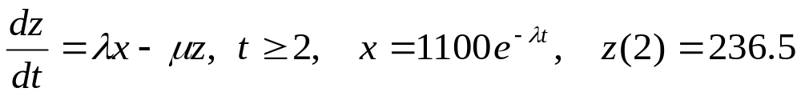
施救方案
口服活性炭使药物排除率μ增至原来的2倍.
孩子到达医院(t=2)就开始施救，血液中药量记作z(t)
λ=0.1386 (不变)，μ =0.1155*2=0.2310

Slide 9
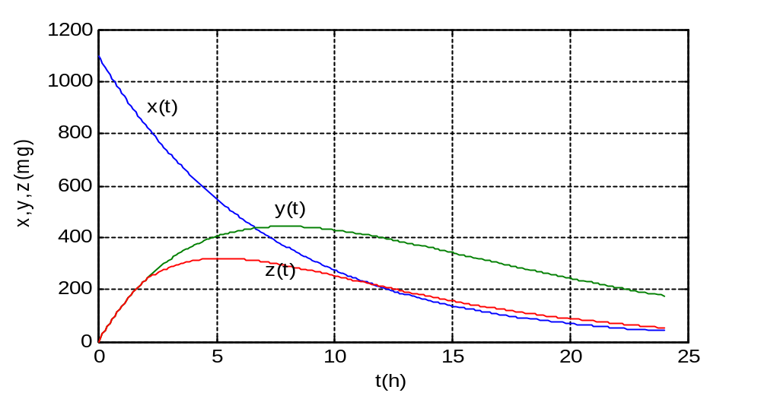
施救后血液中药量z (t)显著低于y(t).
施救方案
z (t)最大值低于致命水平.
要使z (t)在施救后立即下降，可算出μ至少应为0.4885.
z=318
t=5.26
若采用体外血液透析，μ可增至0.1155*6=0.693，血液中药量下降更快；临床上是否需要采取这种办法，当由医生综合考虑并征求病人家属意见后确定.

